Slide 1
LOB Motieven
Wat wil ik?

Slide 5
Loopbaan orientatie= -wie ben je? -wat wil je? -wat kun je?

Slide 6
Hoe kan je helpen oriënteren op je loopbaan?
Capaciteitenreflectie: beschouwen van capaciteiten die van belang zijn voor de loopbaan; (wat kan ik)
Motievenreflectie: beschouwen van wensen en waarden die van belang zijn voor de loopbaan; (wat wil ik)
Werkexploratie: onderzoeken van werkmogelijkheden; (waar kan het)
Loopbaansturing: maken van keuzes en ondernemen van actie om werk en leren aan te laten sluiten bij eigen capaciteiten en motieven; (hoe kan ik dat doen)
Netwerken: opbouwen en onderhouden van contacten gericht op loopbaanontwikkeling (wie kan mij helpen)
Samengevat zoals ook verwoord is in de visie op onderwijs:
Wie ben ik? – Wat wil ik? – Wat kan ik?

Slide 7
‘Motievenreflectie: beschouwen van wensen en waarden die van belang zijn voor de loopbaan; (wat wil ik)’ Hoe ziet jou toekomstdroom eruit?

Slide 8
Daar gaan we mee aan de slag!

Slide 9
Opdracht
Beantwoord de vragen
Maak een moodboard van je toekomstdroom,
waarin je deze vragen en antwoorden verwerkt/noteert
(Een moodboard maak je bijvoorbeeld via Pinterest, of Powerpoint, of desnoods in een Word documentje….)

Slide 10
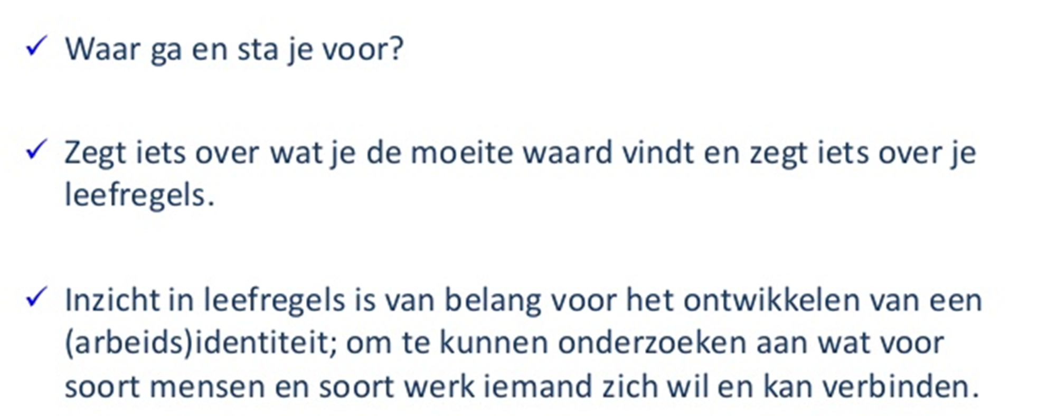
Wat vind jij belangrijk….

Slide 14
Het moodboard stuur je op naar kwant@groenewelle.nl

Slide 15
Ready for start?

Slide 16
Succes!

